Slide 1
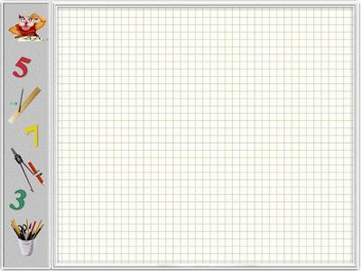
МАОУ ТИСУЛЬСКАЯ СОШ №1
УРОК МАТЕМАТИКИ в 1 «Б» классе
Учитель: Корякова Ирина Петровна

Slide 2
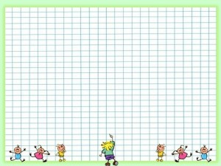
Пальчиковая гимнастика:
1 , 2 , 3 , 4 , 5
Будем пальцы разгибать.
В кулачки мы их сожмём.
Быстро, быстро разомнём.

Slide 3
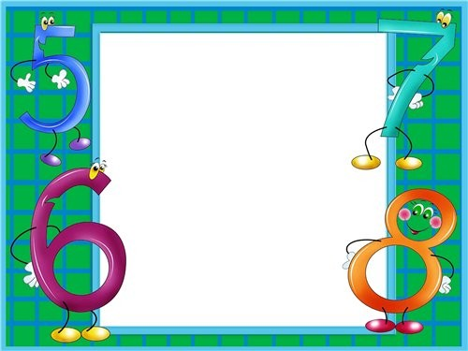
План урока.
1. Выбор девиза к уроку.
2. Игра «Молчанка»(работа над вычислительными навыками)
3. Самостоятельная работа (решение примеров).
4. «Открытие» нового знания.
5. Работа в рабочей тетради (повторение изученного).
6.Итог урока.

Slide 4
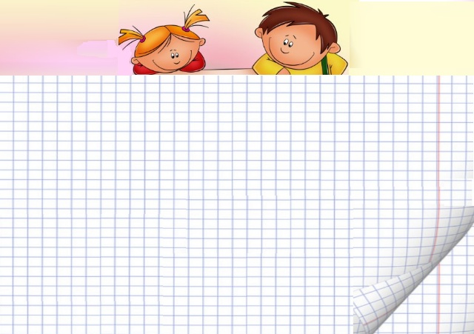
1. Девиз урока.
Что одному не под силу, то легко коллективу.
Сам не отставай и товарищу помогай.

Slide 5
2. Игра «Молчанка»
6 – 3 =

Slide 6
3

Slide 7
6 – 4 =

Slide 8
2

Slide 9
2 +2 =

Slide 10
4

Slide 11
7 – 1 =

Slide 12
6

Slide 13
7 – 5 + 1 =

Slide 14
3

Slide 15

3.Самостоятельная работа

Slide 16

4. «Открытие» нового знания

Slide 17

5. Работаем в тетради.

Slide 18
6. Повторяем изученное.
Игра «День!» «Ночь!»

Slide 19
123
134
145
…

Slide 20
План урока.
1. Выбор девиза.
2. Игра «Молчанка»
(работа над вычислительными навыками)
3. Самостоятельная работа
(решение примеров).
4. «Открытие» нового знания.
5. Работа в рабочей тетради, игра «День и ночь»
(повторение изученного).
6.Итог урока.

Slide 21
Итог урока.

Slide 22
Спасибо за дружную работу!

